Slide 1
認知症を学び みんなで考える
桐生市キャラバン・メイト連絡会

Slide 2
本日の内容
考えてみよう
認知症とともに
認知症を理解する
相談先・頼りになるところ
生活を支える制度

Slide 3
○「認知症」という言葉からどのようなことを思い 浮かべますか
○「認知症（認知症かもしれないと思われること）」にま
つわる経験などはありますか
出典：認知症サポーター養成講座標準教材（一部改編）
Notes:
○P30「受講前・受講後記入シート」より

Slide 4
桐生市圏域別人口と高齢者人口
・桐生市の高齢者人口は 38,361人／103,976人
・桐生市の高齢化率は 36.89％（約2.7人に1人が高齢者）
高齢化率
33.65％
高齢化率
29.89％
高齢化率
34.13％
高齢化率
41.71％
高齢化率
42.22％
16,905
16,642
高齢化率
34.59％
15,982
12,602
高齢化率
41.84％
11,104
11,969
9,476
7,767
高齢化率
51.34％
4,689
5,257
5,690
5,680
4,778
4,140
3,250
1,529
785
出典：桐生市役所ホームページ（「R5.4.1桐生市区別人口構成」をグラフ化）

Slide 5
年齢階級別の認知症有病率
男性：42.4
女性：71.8
全体：64.2
男性：35.6
女性：48.5
全体：44.3
男性：20.0
女性：24.0
全体：22.4
男性
男性：9.6
女性：11.0
全体：10.4
男性：1.5
女性：1.6
全体：1.5
男性：3.4
女性：3.8
全体：3.6
出典：認知症サポーター養成講座標準教材を基に作成
Notes:
○人は年を重ねると、思慮深くなり人間として成熟する一方で、身体機能は衰えていきます。認知症は脳の疾患により認知機能が低下し、日常生活に不具合が生じる状態ですが、年齢が高くなるほど有病率は高くなります。若年期でかかる人もあり、家族や身近な人が認知症になることを含め、誰にとっても身近なものとなっています。

Slide 6
考えてみよう
自分や家族、身近な人が認知症になったら、どのように生活したいと考えるでしょうか。どんな地域、社会で暮らして行きたいでしょうか。
杖や車いすを使うには段差のない道や移動に役立つ設備が整備されているバリアフリーのまちが必要です。
認知症の人が生活の中で支障をおぼえるとき、そこに社会のシステム、店舗や施設の設備、あるいは周囲の人の理解不足や偏見が“バリア”となっているのであれば、これを取りのぞき、認知症と共生するまちをつくることが望まれます。
出典：認知症サポーター養成講座標準教材（一部抜粋）
Notes:
○バリアフリー・・・多様な人が社会に参加する上での障壁（バリア）をなくすことです。生活の中で不便を感じること、様々な活動をしようとするときに障壁になっているバリアをなくす（フリーにする）ことです。
○バリアはどこにあるのか・・・①物理的なバリア②制度的なバリア③文化・情報面でのバリア④意識上のバリア
○共生・・・一緒に生きてゆくこと

Slide 7
認知症サポーターはどんなことをしているの？
出典：認知症サポーター養成講座標準教材
Notes:
○「認知症サポーターキャラバン」とは・・・認知症を正しく理解し、認知症に対する誤解と偏見を解消し、認知症の人や家族を応援する「認知症サポーター」を増やし、安心して暮らせるまちをみんなでつくっていくことを目指している事業で、2005年から全国で展開されています。すでに1500万人（2023年）の認知症サポーターが誕生しており、日本発祥の取り組みを手本に、世界各国でも同様の取り組みが進められています。
○認知症サポーターには「認知症の人を支援します」という意思を示す「目印」である認知症サポーターカードが渡されます。（2021.4以降全国一律のオレンジリングではなくなりました）何かしなければいけない決まりはありません。近所付き合い、友人づきあいの中で気になることがあればさりげなく気にかける、認知症の人やその家族が困っていることがあれば、親身に話を聞いたり、相談に乗ることもその役割の一つです。
○認知症サポーターの中からは「せっかく勉強したのだから何か役立てたい」「私たちの地域にこんな活動があればいい」との発想から、地域の各種機関とも協力し、認知症カフェやサロンの開催、見守り・傾聴などの活動を全国各地で誕生させている例があります。
○日常生活に身近な金融機関やスーパーマーケットや商店をはじめさまざまな企業でも、従業員が認知症サポーターとなり、認知症の人の特性を理解して、業務に生かす取り組みが進められています。
○桐生市・・・約19,500人（延べ人数）が誕生しています。

Slide 8
チームオレンジ~支援する側される側の垣根のない活動
出典：認知症サポーター養成講座標準教材
Notes:
認知症サポーターが認知症に対する正しい理解を得たことをきっかけに地域で暮らす認知症の人や家族に目を向け、地域の中で見守りや声かけ、時には一緒に活動する等、認知症であるということを普通の事として捉え、認知症に対する偏見を失くしてバリアフリーな地域づくりの1つの取り組みとして全国で2019年度から開始されています。
桐生市では、

Slide 9
認知症とともに（当事者から認知症サポーターの皆さんへ）
認知症になることは特別なことではありません。誰もが人生のなかで認知症になる可能性があります。今、認知症でない人も、他人事ととらえずに、認知症の人を、少し先のご自身と考えてみてください。認知症になっても、何もわからなくなって、常に誰かの手助けが必要になるわけではありません。（中略）何かする時はサポーターさんたちだけでがんばらず、企画の段階から、地域にいる本人さんにちょっと意見やアイディアを聞いてほしいです。
出典：認知症サポーター養成講座標準教材

Slide 10
認知症とともに（”先輩“からのアドバイス）
①変化に気づき始めた頃
多くの場合、認知症の始まりはあいまいで、暮らしの中で「何かおかしい」
「今までと感じが違う…」と思うことが少しずつ増えて行きます。
②元気に自分らしく暮らす
▪自分なりの生活を続ける
認知症があるとわかっても、急に何か変わることはありません。今まで
通りの生活を続けることが安心と自信につながります。
▪地域にいる仲間と出会う
なるべく早くに地域の仲間、味方と思える人に出会えることが、落ち込み
や孤立を防ぎ、前向きに日常を送っていくためには非常に重要です。
出典：認知症サポーター養成講座標準教材（一部抜粋）
Notes:
○本人のメッセージ動画
認知症の普及啓発に関する映像「希望の道」（※インターネット環境が必要です。）
出典：厚生労働省ホームページ「認知症の人からのメッセージ」
「希望の道」─認知症とともに生きる─｜なかまぁる (asahi.com)
https://nakamaaru.asahi.com/nakamaaru/extra/kibounomichi/

Slide 11
認知症とともに(ともに生きる家族）
※実際には、第1から第4の順
に単純に進むわけではなく、
4つのステップを行きつ戻りつ
しながら、あるがままを受け
とめるまでの境地に達します。
家族が受容できると、本人も
安心して認知症を受容し、向
き合っていくことができるよ
うになります。
出典：認知症サポーター養成講座標準教材（一部抜粋）
Notes:
○認知症になった本人だけでなく、その家族にも少なからず変化が訪れます。多くの家族が経験する“気持ち”のステップがあります。これを理解することは、家族が認知症になったときに状況を受け入れる助けになります。また家族の介護をしている人の何か力になりたいときにも役立ちます。

Slide 12
認知症とともに（周りの人にはどのような心がけが必要でしょうか）
認知症であるかどうかにかかわらず、家族、友人・知人や周囲の人同士がスムーズにコミュニケーションを図るには、ちょっとした気遣いが必要でしょう。認知症になったことで周囲からそれまでとは違った目で見られたり、できなくなったことや失敗に注目されたら、どんな気持ちがするでしょうか。
されたらいやな思いがすることは…
では周りの人は、どんな事を気に留めたらよいでしょうか。
出典：認知症サポーター養成講座標準教材（一部抜粋）
Notes:
○されたらいやな思いがすることは…例えば（失敗やできないことを指摘される。何もしないうちから、いろいろなことができないかのような態度をとられる。一方的に周囲から何かをしてもらう立場になる。）
○では周りの人は、どんなことを気に留めたらよいでしょうか。
・付き合いにおいては「認知症だから」の前提をとりはらう。・・・そこにいるのは「認知症の人」ではなく、○○さんが認知症になっただけのこと
・認知症により苦手になっていることの特性を理解した上で、さりげなく自然な気遣いを。
・本人が得意なこと、少し頑張ればできることでは、頼りにし、力を発揮してもらう。・・・「期待される」存在であることは誰でもうれしい
・重要なことほど、本人の考え、希望についてじっくりと話し合って決める。・・・親切心から行う行為でも、相手の自尊心や意思をないがしろにしては逆効果となることがある

Slide 13
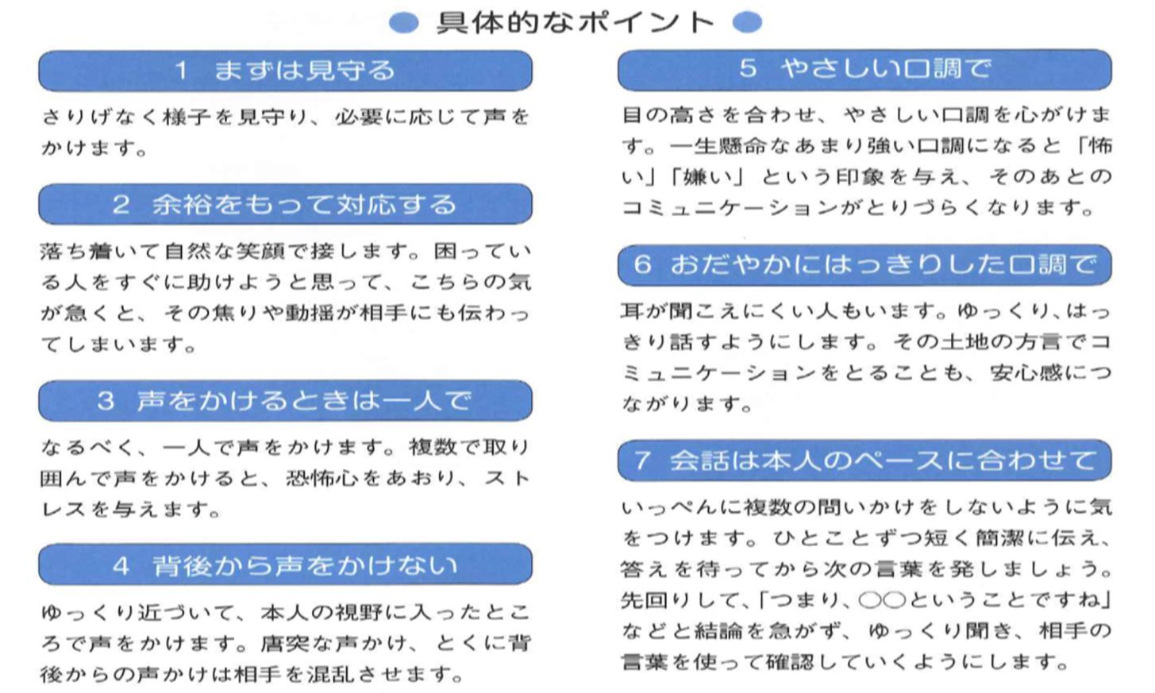
認知症とともに（声をかけようと思ったときは）
出典：認知症サポーター養成講座標準教材
Notes:
○家の近所で、職場で、町中で「あの人は困っているのかな」「もしかしたら認知症の人かもしれない」と思った時には、どのような点に気をつけて声をかけ、接するとよいでしょうか。
○基本の考え方…人から不意に声をかけられると、誰でもびっくりします。背後から声をかけるなど相手を驚かせたり、急かせたりして混乱させることがないように気をつけましょう。本人の意思、自尊心を尊重する接し方を心がけることも重要です。

Slide 14
認知症を理解する
認知症とは
さまざまな原因により脳に変化がおこり、それまでできていたことができなくなり、生活に支障をきたした状態をいいます。
▪認知症がおきるしくみ
認知症の症状
▪認知機能について
▪行動・心理症状（BPSD)について
出典：認知症サポーター養成講座標準教材（一部抜粋）
Notes:
○認知症がおきるしくみ・・・脳は、生きていくために必要なほとんどのはたらきをコントロールしています。なんらかの原因によって脳の神経ネットワークが傷つくと、そのネットワークが担っている役割をこなせなくなります。
○認知機能について・・・認知症の原因となる病気により、どのような症状が出てくるのかが異なります。脳におこっている病気そのものによって直接おこる、もの忘れ、理解・判断力の低下などの症状を「認知機能障害」といいます。
○行動・心理症状（BPSD)について・・・認知症の人にあらわれる症状のうち、行動と心理に関するものを行動・心理症状（BPSD)といいます。行動・心理症状（BPSD）は不安、不眠、いらいらなど多岐にわたり、その多くが、本人をとりまく環境の影響を受けておこります。これらがあらわれるのは、本人が困っている状況である場合が多く、認知症の人のSOSサインともいわれています。なぜ、そのような症状があらわれているのか、原因を探りながら対応を考える必要があります。

Slide 15
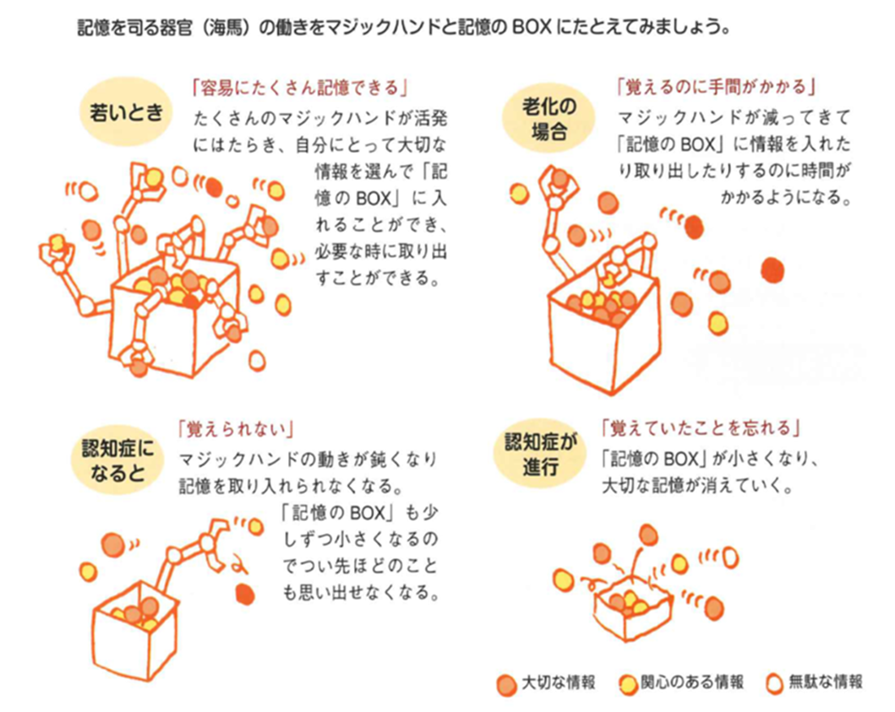
認知症を理解する（認知機能障害）①
「そんなこと聞いてない」
…もの忘れ
▪アルツハイマー型認知症では、
初期からよくみられます。
▪年齢が高くなると、記憶力の低下
を感じる人は少なくありませんが、
認知症の人の物忘れでは、日々の時
間の流れの中で、自分の経験そのも
のをすっぽりとわすれてしまうこと
が増えて行きます。
出典：認知症サポーター養成講座標準教材（一部抜粋）
Notes:
○認知症のもの忘れは、出来事そのものを忘れてしまうこと、ヒントがあっても思い出すことができないことなどが特徴です。たとえば、自分で納豆を買ってきたのに、忘れてまた納豆を買って帰り、冷蔵庫を開けたときに「誰なの？こんなにたくさん納豆を買ったのは」と思うようなこともおこります。
○そのほかの例
・夕食のおかずではなく食べたことを忘れる。
・伝言を忘れていると指摘されても、伝言があったことじたいを思い出せない。

Slide 16
認知症を理解する（認知機能障害）②
「きょうは何日？」…失見当識
いま現在、何年の何月何日か、時刻はいつか、自分がいまどこにいるか、目の前にいる人が誰かなど、基本的な状況を把握することを「見当識（けんとうしき）」といいます。認知症の進行とともに、いまの自分のおかれた状況がわかりにくくなります。多くの場合、時間、場所、人の順に進行します。
時間の見当識…最初は、頻繁に時間を間違えたりすることから認知症に気づくこが
あります。
場所の見当識…自分がいまどこにいるのかわからなくなるため、病院に入院した時
に「ここはどこだ」と思って混乱することがあります。
人の見当識…最近の記憶が薄れ、「いま」があいまいになることで、自分が若い頃の
記憶の中の夫をイメージしているのかもしれません。
出典：認知症サポーター養成講座標準教材（一部抜粋）

Slide 17
認知症を理解する（認知機能障害）③-1
理解・判断力について
▪比較的早い段階から、周囲から受けとる情報を選択して行動にうつすこ
とがむずかしくなります。そのため複雑なこと、予期しないことへの対
応が苦手になります。記憶力の低下も加わって、以前のようには、素早
くものごとを理解・判断することができなくなります。
1．考えるスピードがゆっくりになります
2．同時に二つ以上のことを処理することがむずかしくなります
3．いつもと違うできごとが起こると混乱しやすくなります
4．目に見えないしくみが理解しづらくなります
出典：認知症サポーター養成講座標準教材（一部抜粋）
Notes:
○何事も本人のペースで物事を進めることが大切です。慌てたり、焦ったりすると、できるはずのこともうまくいかないものです。

Slide 18
認知症を理解する（認知機能障害）③-2
実行（遂行）機能について
▪目的に従って、計画を立てて実行し、さらにその結果を振りかえりなが
らものごとを進めていくための脳のはたらきを、実行（遂行）機能とい
います。
段取りよく進めることはむずかしくなっても、個々の動作は保たれてい
ることが少なくありません。
出典：認知症サポーター養成講座標準教材（一部抜粋）

Slide 19
認知症を理解する（行動・心理症状（BPSD)を理解する）
認知症の行動・心理症状（BPSD)の多くは、背景にそこにいたる理由があります。本人の視点に立って、どうしてこの言動が生じたのだろうと、まずは考えてみましょう。本人に理由を尋ねてみる、またはその人の発する言葉・声・表情・しぐさ・行動からも「望んでいること」「困っていること」などを読みとって接することが大切です。
▪不安やうつ
▪いらいらと興奮
▪幻覚・妄想
▪歩き回る・道に迷う
出典：認知症サポーター養成講座標準教材（一部抜粋）
Notes:
・不安やうつ・・・初期には多くの人が変わっていく自分に、今後どうなるのだろうと不安になります。また、認知症にうつを伴うこともあります。
➡そんなときに、失敗を責められると、誰でも悲しくなるものです。
➡日課や役割があり、居場所があるなど安心して過ごせる環境づくりが大切です。
・いらいらと興奮
➡いままでできたことがうまくいかず、自分自身にいらだつこともあります。精神状態や体調が悪いとき、感情のコントロールがうまくいかず、興奮してしまうことがあります。
・幻覚・妄想・・・アルツハイマー型認知症では、もの盗られ妄想が有名です。もの盗られ妄想は、もの忘れに不安や「自分はもの忘れなどしない」という意識などが加わっておこります。
➡大事なものが見つからず、不安になっている本人の気持ちを受け止めて、一緒に探すのも一案です。
・・・レビー小体型認知症では、「こどもが3人きている」などのありありとした幻視を伴うことが少なくありません。
➡薬が効く場合が多くあります。
・歩き回る・道に迷う・・・一人で出かけて道に迷ってしまうことや、歩き回ってしまうことがあります。
➡本人は目的があって出かけています。その人の行動の原因や背景を考えて対応すること、周囲の見守りが大切です。
「徘徊」という言葉は、あてもなく歩き回るという意味なので、ふさわしい表現ではありません。

Slide 20
認知症を理解する（対応と工夫）
本人がポジティブな気持ちでいられる環境は、それじたいが行動・心理症状（BPSD)の予防になります。
行動・心理症状（BPSD）と考えられる言動がみられたときは、まず本人の声に耳を傾け、その背景要因を探り、対応します。
「さっきも言ったでしょ！」「なんでそんなことするの？」など、関わる人の感情を優先した言葉、態度がきっかけとなって生じる症状もあります。その場合は接し方を変えてみましょう。
本人の行動を制限すること、暴言・暴力による対応はぜったいにしてはいけません。
家族が、対応の仕方がわからない、無理だ、と思ったときは、すぐに地域包括支援センターなどへ相談しましょう。
出典：認知症サポーター養成講座標準教材（一部抜粋）

Slide 21
認知症を理解する（あらわれかたは十人十色①）
認知症の進行やあらわれる症状は、ひとによって大きく異なります。原因となる病気や心身の状態、環境も影響します。
■認知症の原因となる病気
認知症をおこす病気は多くありますが、代表的なものを紹介します。
▪神経変性疾患
…脳の神経細胞そのものが変化していく病気のグループです。
アルツハイマー型認知症 | 認知症の中でもっとも多くを占め、初期からもの忘れがみられます。
レビー小体型認知症 | 脳の神経細胞にレビー小体というかたまりがたまるため、このように呼ばれます。
前頭側頭型認知症 | 同じ行動を繰り返す、我慢が苦手になるなど行動の変化がみられるタイプと言葉の意味理解が苦手になるタイプなどがあります。
出典：認知症サポーター養成講座標準教材（一部抜粋）

Slide 22
認知症を理解する（あらわれかたは十人十色②）
▪血管障害
…脳梗塞や脳出血等を起こしたことにより、おこってくる認知症のグループです。
・認知症と似た症状があらわれる疾患
他の病気や薬の影響などで、認知症のような症状があらわれる場合もあります。治療によって改善できるものが少なくないので、自己判断せず、早めに受診をしましょう。
（例）甲状腺機能低下症、正常圧水頭症、慢性硬膜下血腫、うつ状態など
血管性認知症 | 脳梗塞・脳出血などのいわゆる脳卒中を繰り返して脳が損傷されたり、脳に血液を送る動脈硬化、狭窄などで脳に栄養や酸素が行き渡らなくなると、認知機能が低下します。生じる症状はさまざまです。
出典：認知症サポーター養成講座標準教材（一部抜粋）

Slide 23
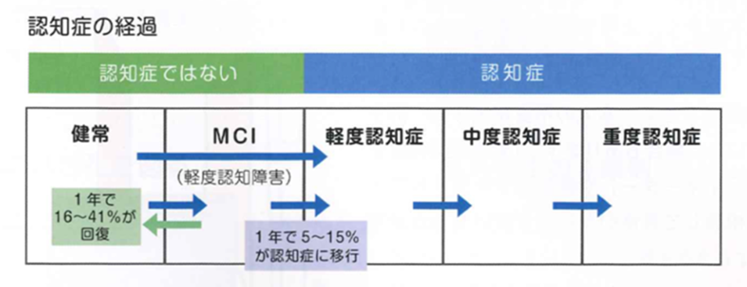
認知症を理解する（認知症の経過）
■進行・経過は個人差が大きい
認知症の進行とともに、認知機能が低下していきますが、進行の仕方は、原因となる病気や人によって違います。
‣原因となる病気により、治療法やケア方法も異なります。また、不適切な対応は、
行動・心理症状（BPSD)を招くなど、病状を悪化させることがあります。
■初期のうちに将来を考える
出典：認知症サポーター養成講座標準教材（一部抜粋）
Notes:
○MCI（軽度認知障害）とは？・・・日常生活に影響を及ぼす程度ではないため認知症と診断されませんが、記憶障害など軽度の認知機能障害が認められ、正常とも言い切れない中間的な段階をMCI（軽度認知障害）と呼びます。MCIと診断されたひとは、必ずしも認知症に移行するとは限りません。この状態にとどまっている人、健常に戻る人も多く報告されています。この段階で、脳の活性化や生活習慣の改善に取り組むことは非常に重要です。また、MCIの段階で、認知機能の低下をおこす原因疾患がわかれば、適切な治療により進行を予防できる可能性が高くなります。

Slide 24
認知症を理解する（若年性認知症とは）
■65歳未満で発症する認知症の総称
・認知症は高齢になるほど発症しやすくなりますが、若い世代で発症する
場合もあります。
・働き盛りで、就学期の子どもがいる場合も多く、仕事を辞めなければな
らなくなると、経済的困難に陥ってしまいます。育児・家事に関する
困難など、高齢者と異なる問題も生じます。
・高齢の人の場合に比べ、周囲の人も家族も、病気を理解し、受け入れる
のに往々にして時間がかかります。職場や地域での理解や手助けが求め
られます。
■安心して暮らすために
出典：認知症サポーター養成講座標準教材（一部抜粋）
Notes:
○安心して暮らすために
➡就労している人では、職場で最初に症状に気づくケースが多く、上司や同僚が気づいたことをメモしておくと、早期診断につながります。
➡経済的問題を含め、本人の不安が大きく、抑うつ状態になる場合もあります。「若年性認知症支援コーディネーター」や病院のソーシャルワーカーに相談して具体的な助言を受けることができます。
➡本人を支える職場の理解とスキルがあれば仕事が継続できる場合もあります。
➡職場では、若年性認知症への正しい理解が不可欠です。研修等を行い、働きやすい職場風土を醸成していくことは、すべての従業員にとって安心して働ける職場への信頼感になり、企業にとって社会評価を高めることになります。

Slide 25
認知症を理解する（認知症は予防できる？）
■認知症予防についての考え方
これをすれば「認知症にならない」という予防法はありません。ライフスタイルの改善
により、認知症発症のリスクを減らすことは可能です。また認知症になってからも、進
行をゆるやかにすることが期待できます。
■予防のためのポイント
▪血管性認知症を予防する
▪アルツハイマー型認知症を予防する
▪脳の病気の加速因子を防ぐ
■脳の活性化を図る
認知症の予防のためには、「何をするか」ではなく、どう刺激ある日常を送るかが重要
です。脳の活性化にはいろいろな方法がありますが、何をするにしても大切なのは、
「脳活性化の4原則」を楽しく行うことです。
出典：認知症サポーター養成講座標準教材（一部抜粋）
Notes:
○予防のためのポイント
・血管性認知症を予防する・・・高血圧症、脂質異常症、糖尿病といった生活習慣病への対策により、脳卒中などの血管の病気を予防することが有効です。
・アルツハイマー型認知症を予防する・・・生活習慣病対策として運動習慣や食生活の改善などに努めることは、発症のリスクを減らす効果が認められています。
・脳の病気の加速因子を防ぐ・・・脳や身体を使わないことによって生じる状態（廃用）は、老化を促進し認知症の発症や進行を加速させます。病気やけがなどで安静に過ごす時間が長くなることや、うつ病やうつ状態が続くことで、脳や身体の活動量が減少し、脳の病気を加速させることにつながります。
○脳の活性化を図る
・脳活性化の4原則
1．快刺激で笑顔に・・・心地よい刺激や、笑うことにより、意欲をもたらす脳内物質（ドーパミン）がたくさん放出されます。
2．コミュニケーションで安心・・・社会との接触が失われると、認知機能の低下を促進させます。友人や家族などと楽しい時間を持つことが大切です。
3．役割・日課を持つ・・・人の役に立つことを日課に取り入れることが、生活を充実させ、認知機能の維持に役立ちます。
4．ほめる・ほめられる・・・ほめても、ほめられてもドーパミンがたくさん放出され、活動意欲が高まります。

Slide 26
認知症を理解する（早期の受診から前向きな生活へ）①
▪診断は認知症専門の医療機関へ
・認知症の診断は初期程むずかしく、専門の医療機関への受診が望まれま
す。うつ病やうつ状態と区別がつきにくいケースもあります。
・本人や家族から丁寧に話を聞き、認知機能の検査も併せて総合的に判断され
ます。
▪納得のいく診断を受けるために
・かかりつけ医から紹介してもらうほか、市町村の保健センターや地域包括支
援センターなどで、認知症疾患医療センターをはじめとする専門医療機関の
紹介をしてもらうことができます。
・診断を受けた後も継続した医療が必要な場合があります。
・診断を受ける際、事前に相談したい内容のメモを用意して受診するのが良い
でしょう。
出典：認知症サポーター養成講座標準教材（一部抜粋）
Notes:
○検査内容・・・CT・MRI・脳血流検査などの画像検査、記憶・知能などに関する心理検査を行います。同時に、認知症を引き起こす身体の病気でないことを確認します。
○早期に受診することのメリット
・認知症と診断されたら、原因疾患に合わせた適切な治療を始めることにより、進行を遅らせることができる場合があります。
・認知症ではない場合、手術や内科的治療、不適切な薬の調整で治る場合もありますが、長期間放置すると、回復がむずかしくなります。
・早期であればあるほど病気のことを理解して受け入れやすく、生活しづらさやトラブルを自分で工夫して軽減することもできます。
・症状が軽度のうちに、重度になったときに備えて信頼できる人に代理判断を託すことを決めておけば、自分が願う生き方を全うすることができます。
○早く発見したい治る病気や一時的な症状
・正常圧水頭症、脳腫瘍、慢性硬膜下血腫➡脳外科的治療で劇的によくなる場合があります
・甲状腺ホルモン異常➡内科的治療でよくなります
・不適切な薬の使用➡薬の中止や変更などにより回復します

Slide 27
認知症を理解する（早期の受診から前向きな生活へ）②
▪大切なのはその先の暮し
診断を受けたら、必要に応じたケアやサポートを受けるために、家族や身近な人と一緒に地域包括支援センターなどの支援機関に行くとよいでしょう。そして、地域にいる仲間（当事者や味方になってもらえる人たち）と出会える機会を見つけて行きましょう。
▪希望を実現させるには
これからどんなふうに暮らしていきたいか、家族など身近な人と話し合っておくとよいでしょう。認知症が進行したときの介護のあり方、終末期医療についても望むことなど周囲の人に理解してもらうようにしましょう。
出典：認知症サポーター養成講座標準教材（一部抜粋）

Slide 28
相談先・頼りになるところ
●相談できるところ
▪地域包括支援センター~誰でも相談できる総合相談窓口
地域の高齢者の介護・保健・福祉に関する総合相談窓口として、全市
町村（ほぼ中学校域程度）に設置されています。保健師・社会福祉
士・主任介護支援専門員の専門職が配置されており、各種相談に応じ、
介護予防事業や成年後見制度の利用促進などをおこなっています。
●頼りになるところ
▪認知症の本人による各種活動 ▪認知症初期集中支援チーム
▪認知症地域支援推進員 ▪若年性認知症支援コーディネーター
▪認知症疾患医療センター
出典：認知症サポーター養成講座標準教材（一部抜粋）
Notes:
○頼りになるところ
・認知症の本人による各種活動・・・
・認知症初期集中支援チーム・・・家族等からの相談を受け、医療・介護の専門職チームが認知症の疑いのある人や認知症の人及びその家族を訪問し、必要な医療や介護の導入・調整や家族支援などを包括的、集中的に行うことによって、自立生活のサポートを行います。
・認知症地域支援推進員・・・認知症の人への医療・介護・生活支援に関する関係者のネットワークの構築、認知症の人と家族を支援する相談への対応や認知症カフェなどの支援体制の構築、社会参加活動のための体制整備、認知症ケアに携わる多職種協働のための研修など担っています。
・若年性認知症コーディネーター・・・若年性認知症に関する悩みや困り事などの相談に応じ、関係機関やサービス担当者との間の調整役として、解決に向けた支援を行います。都道府県・政令指定都市に配置されています。
・認知症疾患医療センター・・・認知症疾患に関する鑑別診断とその初期対応、認知症の行動・心理症状（BPSD）と身体合併症への対応、専門医療相談などを行う医療機関です。併せて、地域の関係機関と連携し、認知症の人や家族への相談支援も行います。

Slide 29
相談先・頼りになるところ
●頼りになるもの
▪認知症ケアパス
認知症の人やその家族が「いつ」「どこで」「どのような」医療や介
護サービスが受けられるのか、認知症の様態に応じた標準的なサービ
スの流れをまとめたものです。市町村ごとに作成されています。
▪ヘルプカード
●集えるところ
▪認知症カフェ
認知症の人やその家族、地域住民、介護・医療・福祉の専門職などが
定期的に集まり、お互いに理解を深めています。
▪ピアサポート
出典：認知症サポーター養成講座標準教材（一部抜粋）
Notes:
○ヘルプカード・・・認知症の人本人があらかじめお手伝いを頼みたい内容や緊急連絡先などを記載しておき、必要な時に提示します。周囲の人や支援者に希望を伝えるのに役立ちます。
○ピアサポート・・・当事者が集まり、同じ体験をしている仲間同士で語り合ったり、相談に乗ったり、お互いにサポートをします。もの忘れ総合相談窓口として機能する「おれんじドア」（宮崎県仙台市）が先進的な例として有名ですが、全国各地でさまざまな当事者主催の集いが立ち上げられています。

Slide 30
生活を支える制度①
▪成年後見制度
認知症、知的障害、精神障害などの理由で判断能力が不十分になり、一人で決めることが心配な人たちは、財産管理や身上保護などの法律行為をひとりで行うのがむずかし場合があります。また、自分に不利益な契約であることがよくわからないままに契約を結んでしまい、悪質商法の被害にあうおそれもあります。このような人たちを法的に保護するための制度であり、成年後見制度の利用促進を含めた総合的な権利擁護支援、意思決定支援の取り組みが進められています。
・法定後見制度
・任意後見制度
出典：認知症サポーター養成講座標準教材（一部抜粋）

Slide 31
生活を支える制度②
▪日常生活自立支援事業
認知症、知的障害、精神障害などの理由で判断能力が不十分な人たちが、社会福祉協議会と契約を結び、福祉サービス利用の援助のほか、預貯金の払い戻しなど日常的な金銭管理の援助や定期的な訪問による生活変化の察知などを無料または低額な料金で頼むことができます。本人が契約を結ぶ能力があることが前提となります。
▪高齢者虐待防止法
出典：認知症サポーター養成講座標準教材（一部抜粋）

Slide 32
生活を支える制度③
●国家戦略としての取り組み
▪「認知症施策推進大綱」
認知症の発症を遅らせ、認知症になっても希望をもって日常生活を過ごせ
る社会を目指し、認知症の人やその家族の視点を重視しながら「共生」と
「予防」を車の両輪とした施策を推進しています。この中でも認知症サポー
ターを多数養成していくことを目指しています。
●「共生社会の実現を推進するための認知症基本法(2023年6月14日成立）」
この法律は、認知症の人が尊厳を保持し希望をもって暮らせるよう、認知症施策を推進し、これにより認知症の人を含めた国民一人ひとりが個性と能力を十分に発揮し、お互いに尊重して支えつつ「共生社会」を実現することを目的としています。
出典：認知症サポーター養成講座標準教材（一部抜粋）

Slide 33
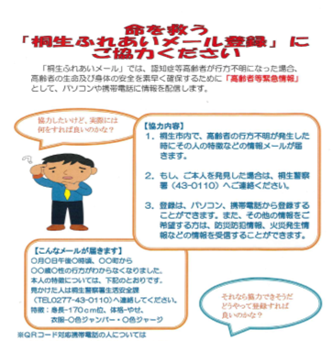
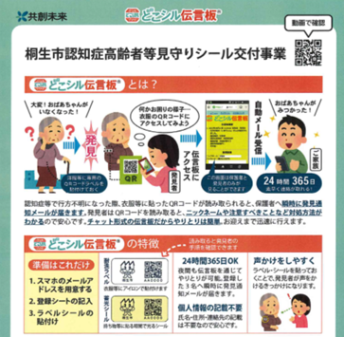
桐生市の取り組み（一部）
●桐生ふれあいメール
登録するともしもの時、高齢者等の命や身体の安全を守るために「高齢者等緊急情報」として、パソコンや携帯電話に情報を配信します。
●どこシル伝言板
もしもの時、帽子や衣類、杖やバッグなどに 貼った見守りシール（QRコード）をスマートフォンなどのカメラで読み取ると、保護者（家族等）へ瞬時に発見通知メールが届き、保護者（家族等）のお迎えまでが迅速に行えます。
Notes:
○申請・・・桐生市健康長寿課、お住いの地域包括支援センター等に相談してみましょう。

Slide 34
○「認知症」という言葉のイメージは変わりましたか
○自分が認知症になったら、どのような暮らしを
送っていきたいですか
出典：認知症サポーター養成講座標準教材（一部改編）
Notes:
○P30「受講前・受講後記入シート」より

